Slide 1


बेहतर स्वlस्थ मे आपका स्वागत है..

Slide 2
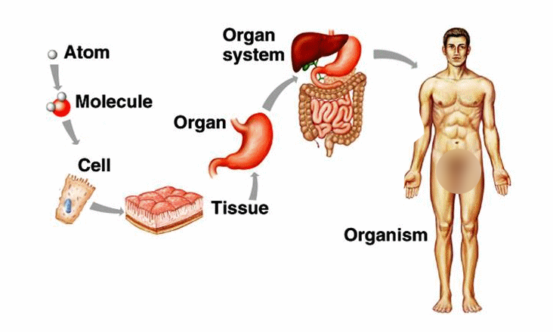
कोशिकीय पोषण थेरेपी ( CELLULAR NOURISHMENT THERAPY)
मानव शरीर 63 ट्रिलियन कोशिकाओं से मिलकर बना होता है
हमारे अनियमित खान पान की वजह से कोशिकाओं को पर्याप्त पोषण नहीं मिला पता है जिसकी वजह से हमारा प्रतिरक्षा तंत्र कमजोर हो जाता है
संतुलित आहार एवं पोषक तत्वों के पर्याप्त अवशोषण से हम स्वस्थ्य रह सकते हैं

Slide 3

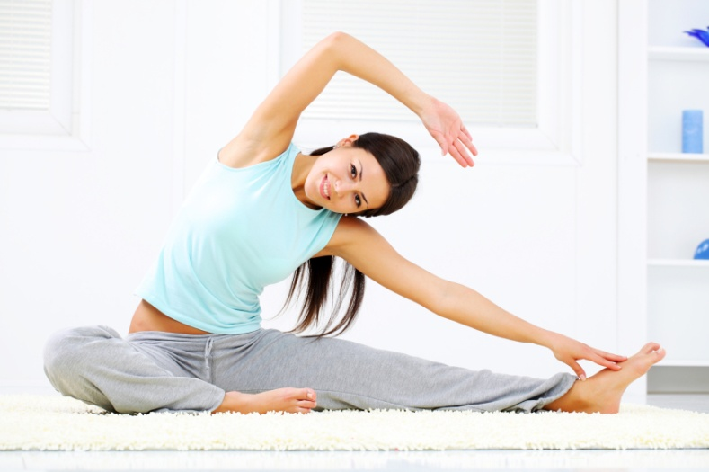
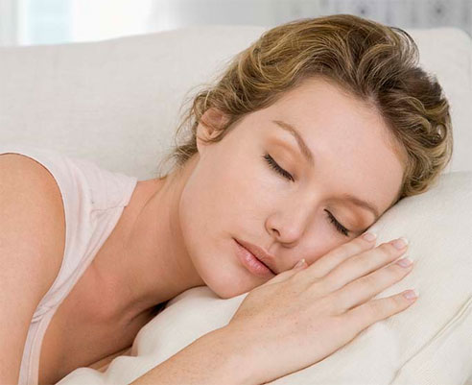
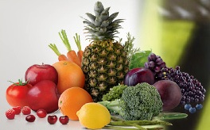
आदर्श स्वkस्थ्य के 4 स्तम्भ
E
A
R
N
नियमित व्यायाम (EXERCISE)
सकारात्मक सोच(POSITIVE ATTITUDE)
?
भरपूर आराम (ADEQUATE REST)
संतुलित आहार (BALANCE DIET)

Slide 4
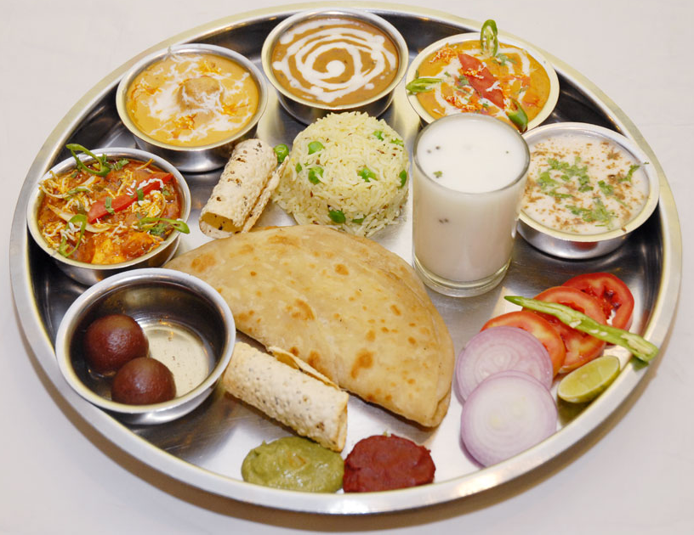
संतुलित आहार
(BALANCE DIET)
कार्बोहाइड्रेट - चावल, चपाती , आलू , मिठाई
फैट - घी , तेल , डालडा
प्रोटीन- दाल, अण्डा , दूध, नॉन -वेज
विटामिन / मिनरल्स - ताजे फल , हरी सब्जियां
फाइबर - रेशेदार फल / सलाद
पानी - 2 से 3 लीटर ( 8 -10 गिलास )
ज्यादा मात्रा
कम मात्रा

Slide 5

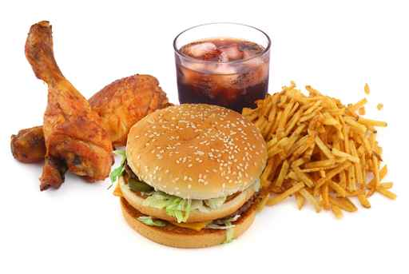

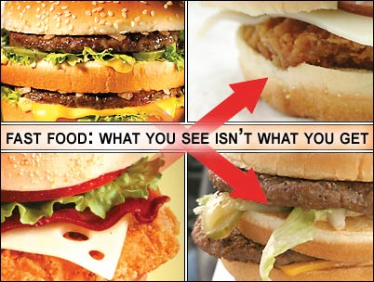
भागदौड़ वाली जिंदगी
जंकफ़ूड
चाय
दूध
वाली
चाय
एक खतरनाक पेय ..
पोषक तत्त्व नही .. केवल स्वाद और हानिकारक तेल मसाले

Slide 6
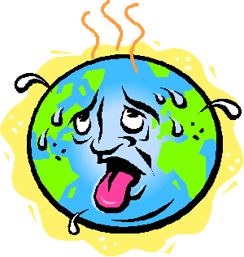

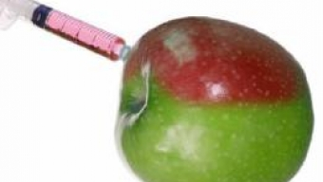
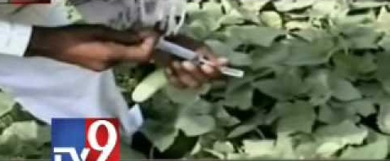
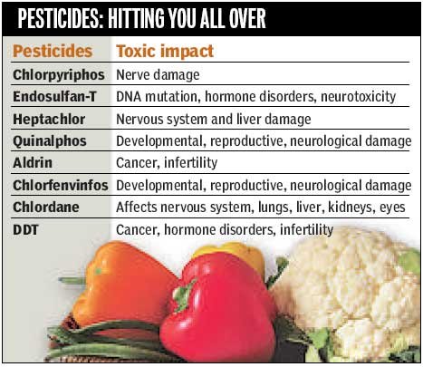
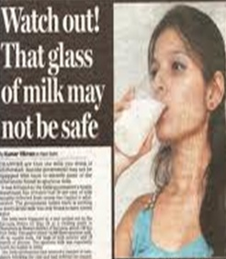
प्रदूषण
पिछले 30 वर्षो से प्रदूषित खेती
. दूध में ओक्सीटोसीन के इंजेक्शन
. यूरिया
. कीटनाशक
. केमिकल युक्त सब्जियां
. कारबाइड युक्त फल
. हाइब्रिड किस्म के अनाज
भोजन के साथ 4 से 5 किलो हानिकारक केमिकल का सेवन प्रति वर्ष

Slide 7
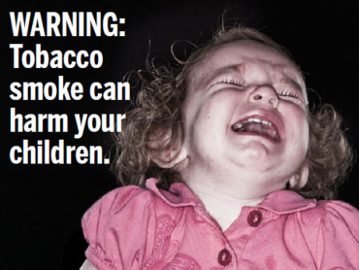
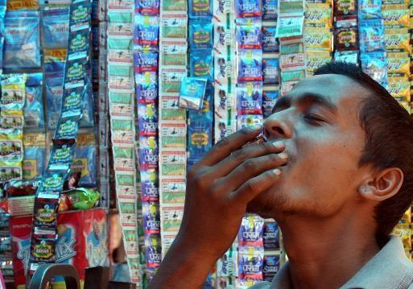
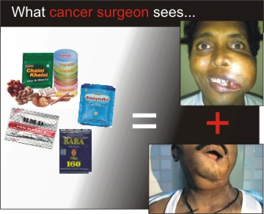
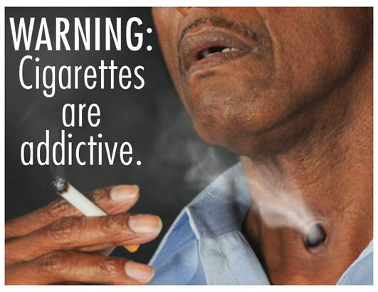
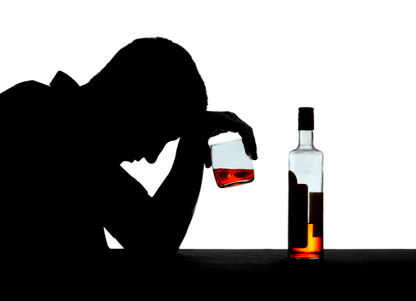
बुरी आदते…
शरीर की रोग प्रतिरोध झमता का सत्यानाश..

Slide 8
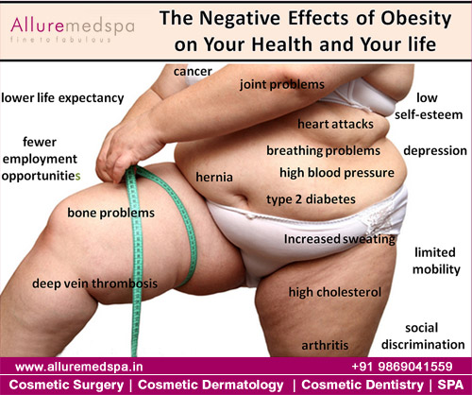

मोटापा
हर बीमारी की जड़

Slide 9
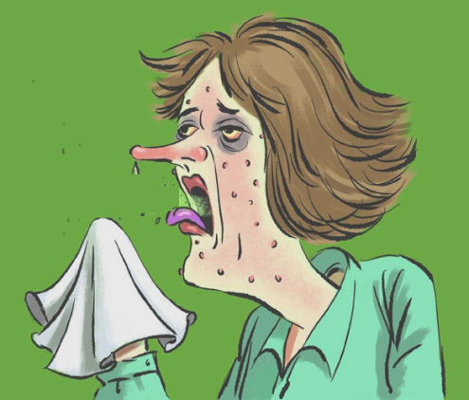
जीवन शैली से होने वाली बीमारियाँ
इलाज . इलाज . इलाज
सालो साल
चलता हैं
इलाज
. कैंसर
. हार्ट अटैक
. ब्लड प्रेशेर
. अस्थमा
. अल्सर
. हड्डियों के रोग
. खून की कमी
लाखो रुपये खर्च
औसतन
. शुगर
1500 से 2000 रुपये प्रतिदिन खर्च
जैसे ही गंभीर बीमारी आती हैं हम सब कुछ करने तैयार हो जाते हैं
. मोटापा
फिर समाधान आज क्यों नही …

Slide 10
………समाधान …………
रहन - सहन और खान - पान में परिवर्तन
आदर्श स्वIस्थ्य के 4 स्तम्भ
नियमित व्यायाम
EXERCISE
सकारात्मक सोच
POSITIVE ATTITUDE
भरपूर आराम
ADQUATE REST
संतुलित आहार
PROPER NUTRITION
निर्णय आपका
इलाज या आहार संपूरक
प्राकृतिक
आहार संपूरक

Slide 11
प्रोटीन शरीर का बिल्डिंग ब्लाक हैं
एक स्वस्थ्य व्यक्ति dks प्रतिदिन प्रति किलो otu पर
एक ग्राम प्रोटीन dh t:jr gksrh gSA
PROTEIN
(प्रोटीन)
WALL
BRICK
Building Block of Human Body .

Slide 12
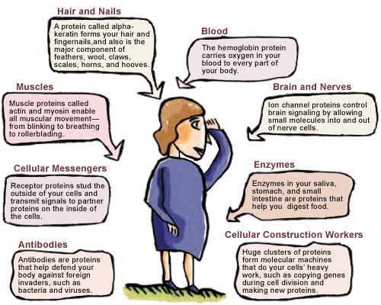
हमारे शरीर में प्रोटीन के कार्य
बाल / नाख़ून
हीमोग्लोबिन
/मांसपेशियां
पाचक रस
प्रतिरोधक क्षमता

Slide 13
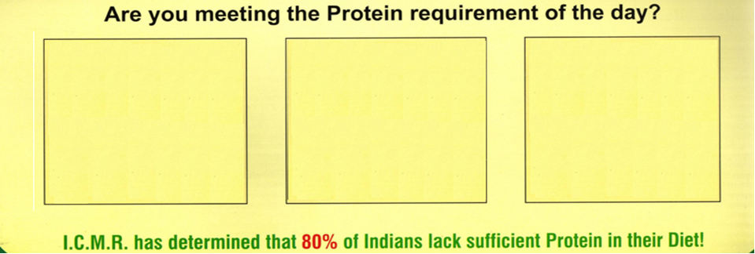
क्या आप पर्याप्त प्रोटीन लेते है ..?
आजकल प्रोटीन दूध -(1 गिलास) - 2 ग्राम
प्रोटीन
दाल -(1 कटोरी) – 2 ग्राम
प्रोटीन
रोटी – (8-10) 1 ग्राम
प्रोटीन
प्रोटीन प्रतिदिन
यदि किसी का वजन
60 किलो हो तो उसे
60 ग्राम प्रोटीन प्रति
दिन लेना चाहिए ।
दो गिलास दूध=4 ग्राम
दो कटोरी दाल=4 ग्राम
दस रोटी = 10 ग्राम
अन्य भोजन = 12 ग्राम
टोटल 30ग्राम
अन्य भोजन
गैप 30 ग्राम प्रोटीन प्रति दिन
50 % गैप
इंडियन काउंसिल ऑफ़ मेडिकल रिसर्च के अनुसार …
80 % भारतीय अपने खाने में प्रयाप्त प्रोटीन नही लेते हैं

Slide 14
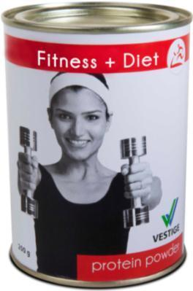
प्रोटीन पाउडर
उच्च क्वालिटी का प्रोटीन आवश्यक एमिनो एसिड के साथ प्रतिदिन की शारीरिक जरूरतों को पूरा करता हें .
;g ’kqxj] dksyLVªky ,oa olk jfgr
;g ’kjhj dk fcfYMax Cykd gS
Izkkd`frd :Ik ls vkblksQ~ysoksu ]vk;ju ,oa dsfYl;e ls Hkjiwj gSA
Lkjyrk ls ip tkrk gSA
प्रत्येक 10 ग्राम पाउडर में
8.2 ग्राम प्रोटीन

Slide 15
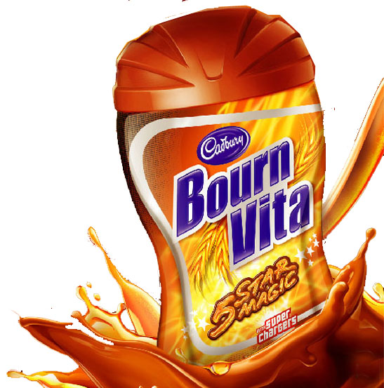
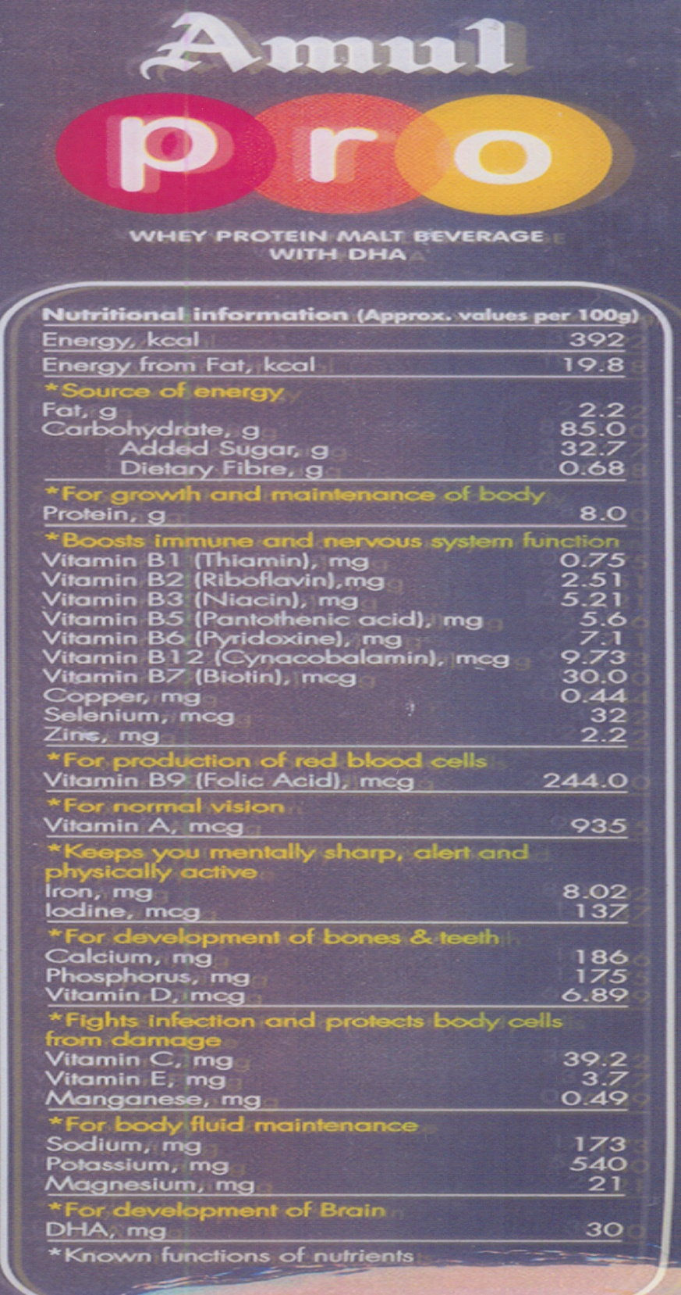
7 gm PROTEIN/ 100 gm
9 ESSENTIAL AMINO ACIDS- ????
PDCASS SCORE- ???

Slide 16
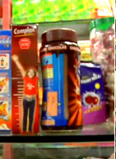
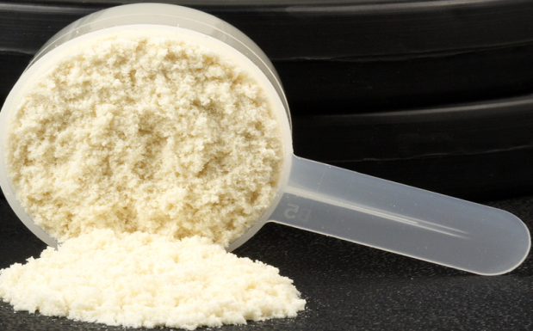
बाज़ार के एक डब्बे के बराबर हमारा एक चम्मच है …
बाज़ार का प्रोडक्ट
100 gms = 7 gms
कीमत - 100 रुपये
हमारा प्रोडक्ट ( VESTIGE )
10 gms = 8.2 gms
कीमत - 30 रुपये
=

Slide 17
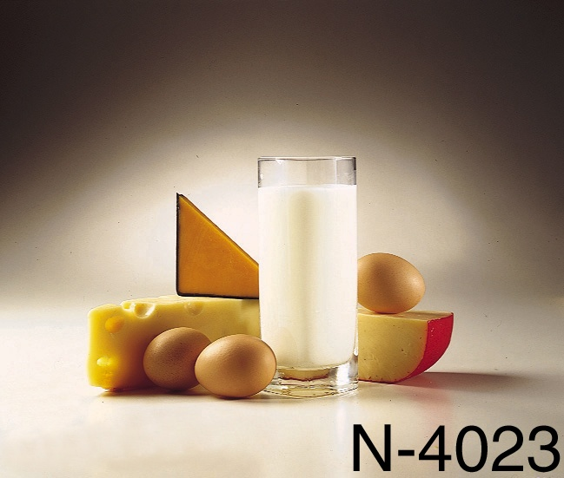
विटामिन मिनरल
एक स्वस्थ्य व्यक्ति 13 प्रकार के विटामिन 11 मिनरल प्रतिदिन

Slide 18
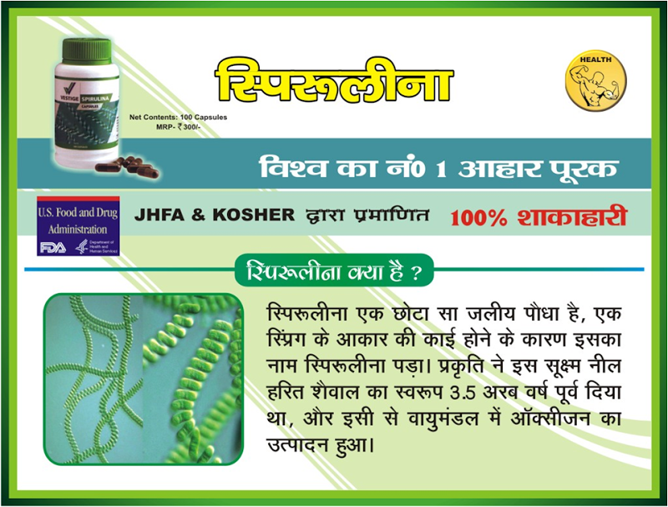

Slide 19
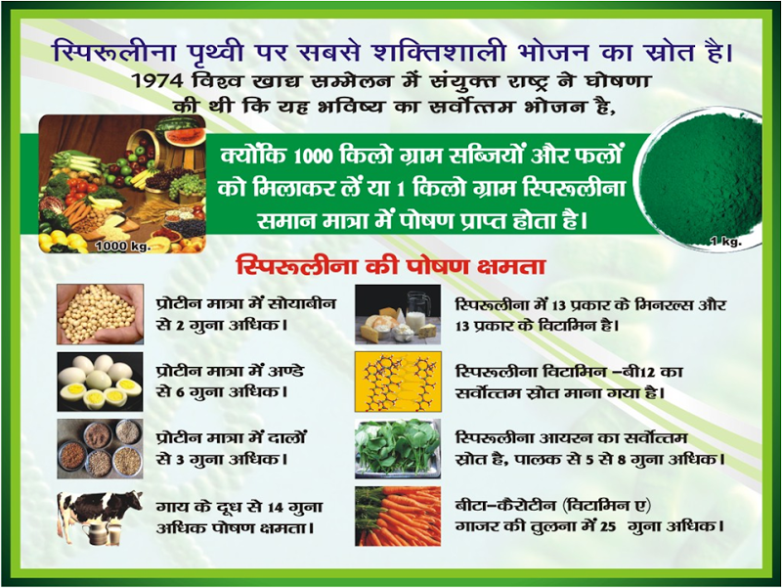

Slide 20
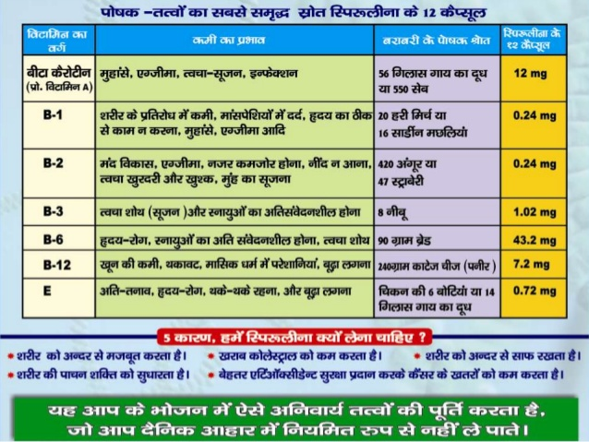

Slide 21
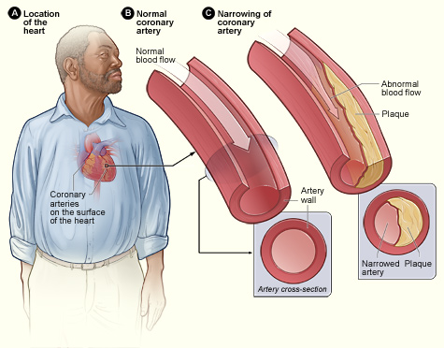
उच्च रक्त चाप ( हाई ब्लड प्रेशर )
हाई बीपी का मुख्या कारण
हमारे भोजन में बुरे फैट / वसा की ज्यादा मात्रा जैसे - घी , तेल , डालडा , तली हुई चीज़ें ( LDL)
बुरे फैट खून की नालियों में जम जाते है और उन्हें सकरा कर देते है
भोजन में अच्छे फैट / वसा - जैसे- ओमेगा 3 का अभाव ( अखरोट , जैतून तेल , अलसी , सालमन फिश )
ओमेगा 3 - खून की नालियों बुरे फैट को जमने नहीं देता है और पुराने जमे हुए फैट को शरीर से बहार निकल देता है

Slide 22
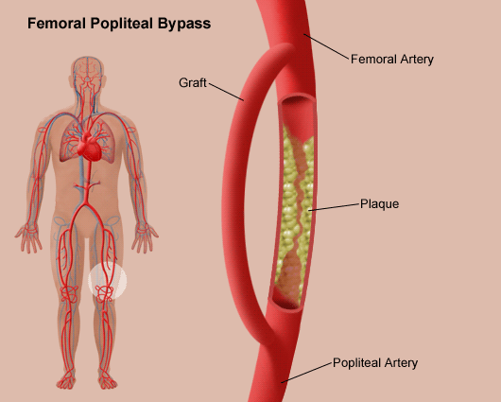
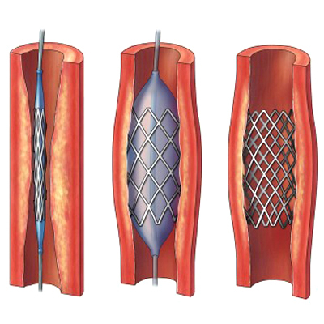
उच्च रक्त चाप ( हाई ब्लड प्रेशर )- इलाज
BY PASS SURGERY
(बायपास सर्जरी)
ANGIOPLASTY
(ऐंजिओप्लास्टी)

Slide 23
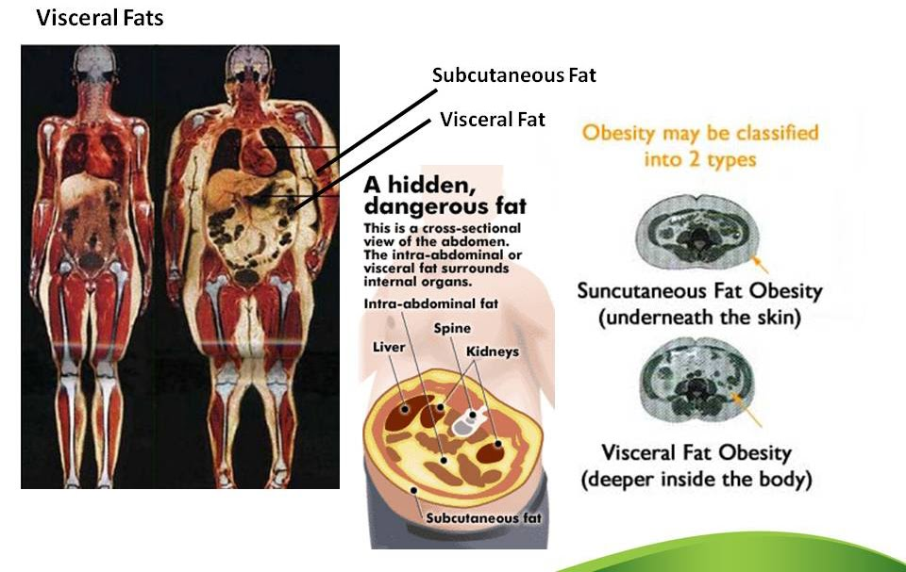

Slide 24
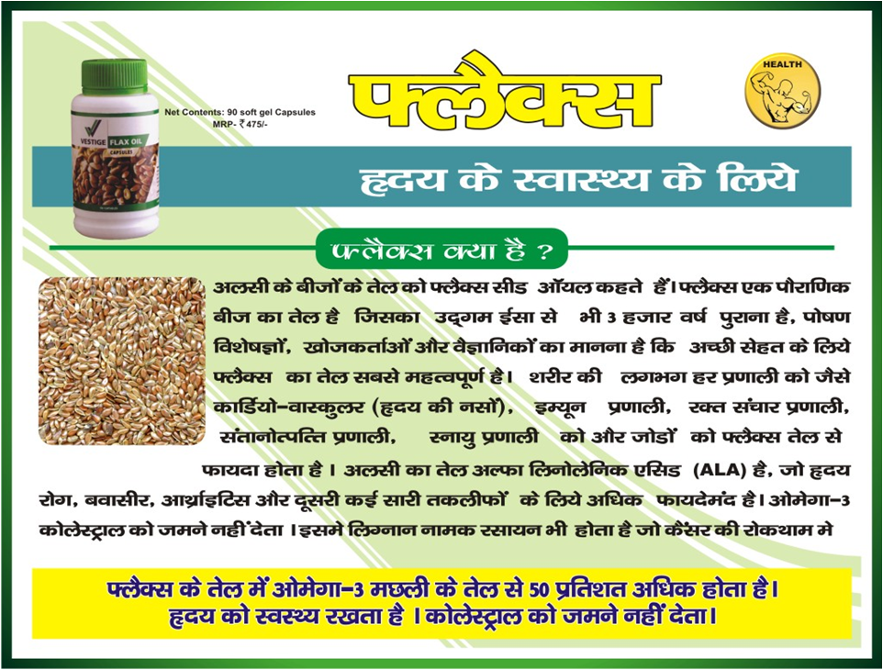

Slide 25
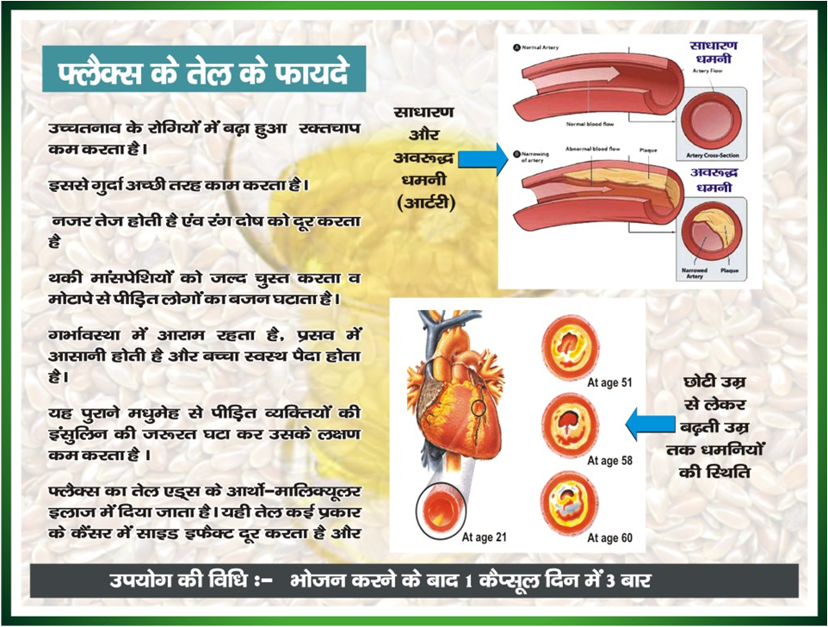

Slide 26

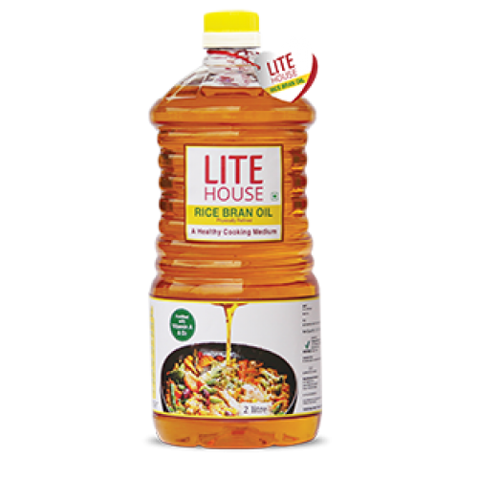
लाइट हाउस राईस ब्रान आयल चावल की बाहरी भूरे रंग की पर्त से उत्पादित पौष्टिक खाद्य तैल है। इसे बिना किसी कठोर रसायन के उपयोग किये पेटेंटेड फिजीकल रिफाइनिंग पद्धति के माध्यम से परिष्कृत किया जाता है , ताकि इसमें उपलब्ध ओराइजिनोल की गुणवत्ता प्राकृतिक रूप से बानी रहे।
अंतर्राष्ट्रीय शोध रिपोर्ट बताते हैं कि ओराइजिनोल हमारे स्वास्थय की लिए कई तरह से लाभदाययक है
अंतर्राष्ट्रीय मानकों की सिफारिशों में सबसे अनुकूल
WHO ( विश्व स्वस्थ्य संगठन )
NIN ( नेशनल इंस्टिट्यूट ऑफ न्यूट्रीशन)
AHA ( अमेरिकन हार्ट एसोसिएशन)

Slide 27
लाभ और विशेषतायें
सबसे संतुलित और बहुपयोगी खाने का तेल
हृदय को स्वस्थ्य रखने में मदद करता है
फेरुलिस एसिड महिलाओं में मेनोपॉज ( हॉर्मोन असंतुलन) के समय होने वाली समस्याओं जैसे - हॉट फ्लश आदि से निपटने में मदद करता है
सुन्दर-जवाँ त्वचा- राईस ब्रान आयल में स्क्वालेन अच्छी मात्र में पाया जाता है जो असमय बुढ़ापे / झुर्रियों को रोकता है ( एंटीएजिंग ). स्क्वालेन (Squalene) मानव त्वचा कोशिकाओं में प्राकृतिक रूप से पाया जाता है जो की त्वचा में नमी बनाये रखता है।
कैन्सर से बचाव - (Tocotrienols) टोकोट्रिनोल्स औऱ (Phytosterols) फाइटोस्टेरोल्स घटक कैंसर से बचाव करते हैं
स्नायु तंत्र ( Nervous System )- राईस ब्रान आयल में पाया जाने वाला विटामिन E स्नायु तंत्र (Nervous System) को स्वस्थ्य बनाये रखता है
साधारण खाना पकाने वाले तेल - फ्राइंग के दौरान ऑक्सीडेशन की वजह से चिपचिपे हो जाते हैं लेकिन राईस ब्रान आयल अधिक तापमान पर भी स्टेबल (स्थायी) रहता है जिससे खाना नॉन-स्टिकी बनता है और कम अवशोषित होता है. सलाद , कुकिंग और तलने आदि सभी के लिए उपयुक्त

Slide 28
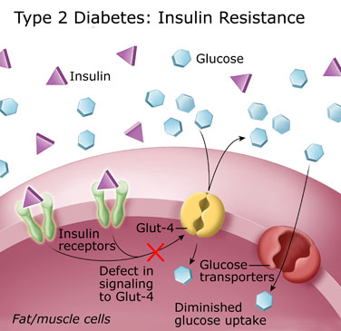
डायबिटीज में ग्लूकोस कोशिका के अंदर नहीं जा पता है
>126 mg/dl DIABETES
100-126 mg/dl PRE-DIABETES
<100 mg/dl NORMAL

Slide 29
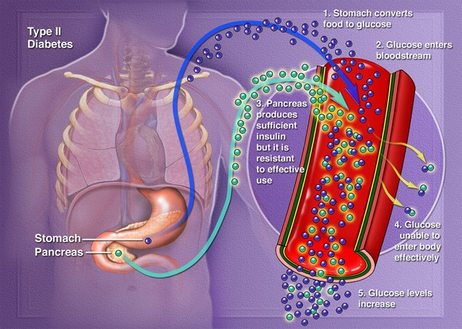
डायबिटीज / शुगर

Slide 30
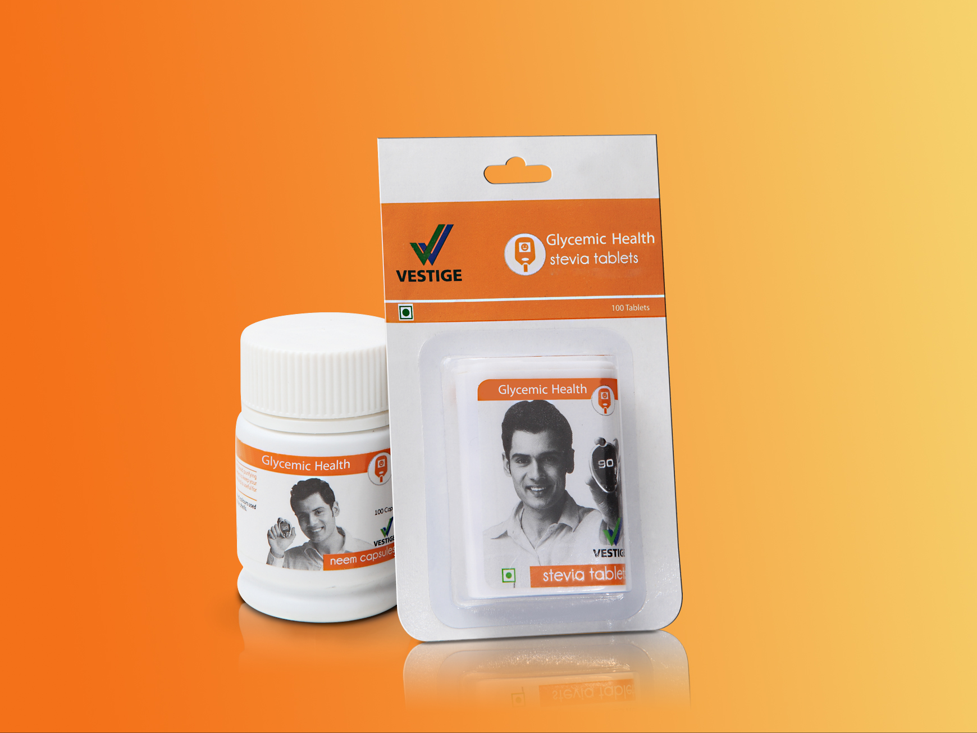

Slide 31
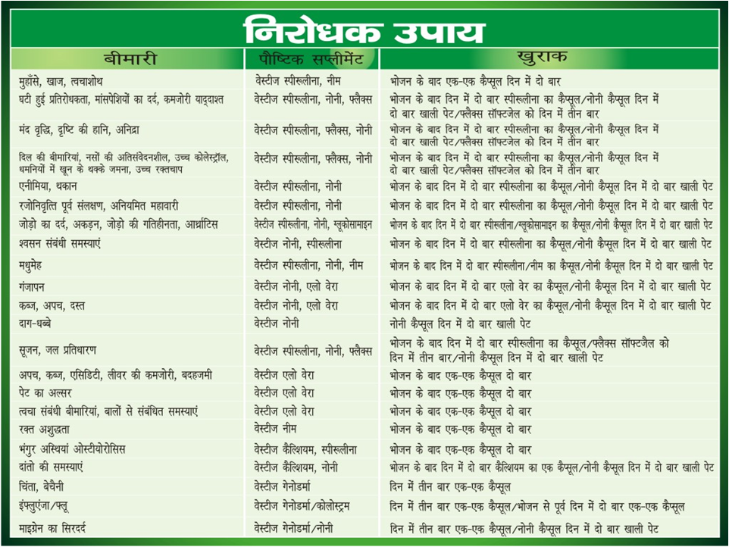

Slide 32
THANKS
WISH U WELLTH

